Slide 1

SISTEMA WEB PARA LA GESTIÓN DE ALQUILER DE VEHÍCULOS
Grupo 03
Docente: Jose Luis Milla Flores

Slide 2



INTEGRANTES
Stefano T. Bravo Rosales
Yvan Y. Sodani Almonacid
Marjhorick A. Ventura Peña

Slide 3
Realidad Problemática
Justificación del Proyecto
Actualmente, muchas empresas de alquiler de vehículos gestionan sus operaciones de manera manual o mediante herramientas poco integradas, lo que genera problemas como:
Falta de control en la disponibilidad de vehículos
Errores en el registro de alquileres
Dificultad en el seguimiento de clientes
Desorganización de la información
El desarrollo de este sistema permitirá centralizar la información y automatizar los procesos relacionados con el alquiler de vehículos. Esto contribuirá a mejorar la organización, reducir errores y facilitar la toma de decisiones basada en datos actualizados.
Además, el uso de tecnologías modernas como Spring Boot y bases de datos relacionales garantiza escalabilidad, mantenibilidad y eficiencia en el sistema.
Objetivos específicos
Objetivos generales
Analizar y definir los requisitos del sistema
Diseñar la base de datos relacional Implementar un backend con Spring Boot
Desarrollar operaciones CRUD
Validar reglas de negocio (disponibilidad, fechas, etc.) Aplicar buenas prácticas de desarrollo
Realizar pruebas básicas del sistema
Desarrollar un sistema web para la gestión de alquiler de vehículos que permita administrar eficientemente la información de clientes, vehículos y alquileres.

Slide 4



El proyecto se basa en conceptos de desarrollo de software como:
Arquitectura REST Programación orientada a objetos Persistencia de datos con JPA/Hibernate Bases de datos relacionales Principios de desarrollo backend con Spring Boot
Estos conceptos permiten construir sistemas escalables, mantenibles y eficientes.
MARCO TEÓRICO
Se aplicará la metodología Test-Driven Development (TDD), la cual consiste en:
Escribir pruebas unitarias
Implementar el código mínimo necesario
Refactorizar manteniendo las pruebas exitosas
Esto permite asegurar la calidad del software desde las primeras etapas de desarrollo.
METODOLOGÍA

Slide 5
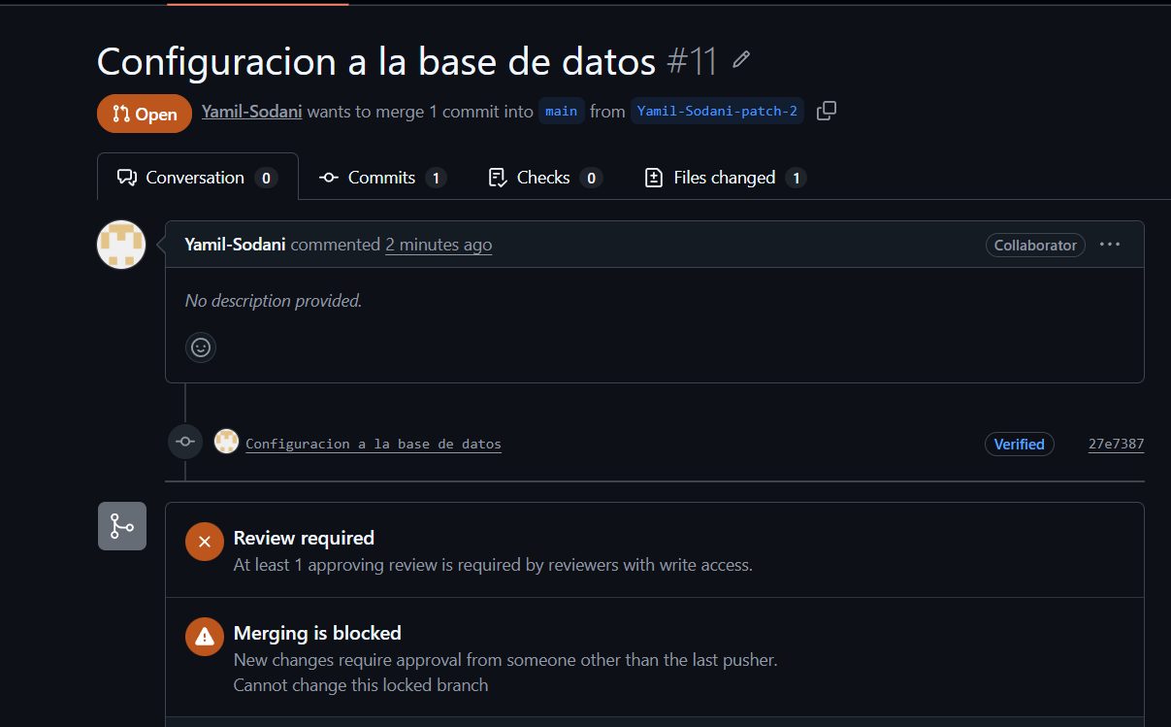


Slide 6
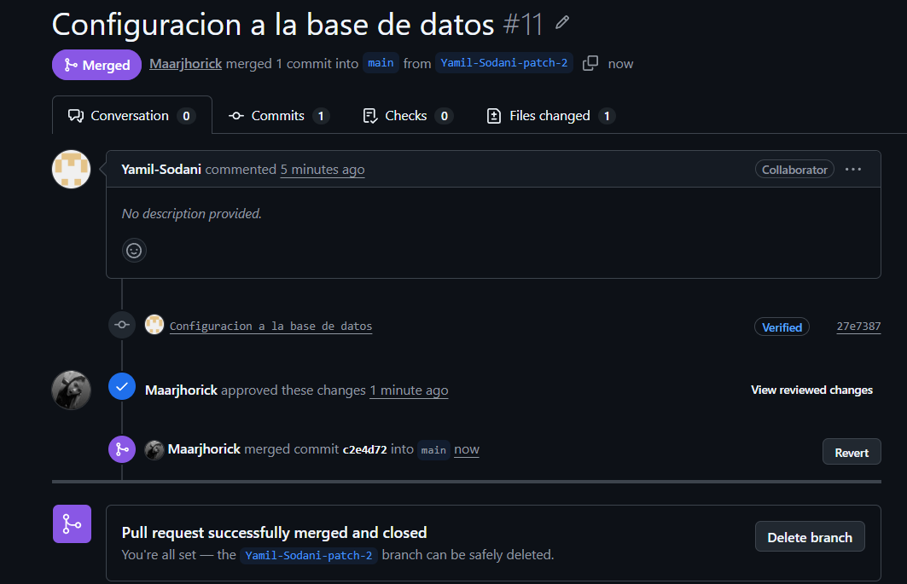

Slide 8
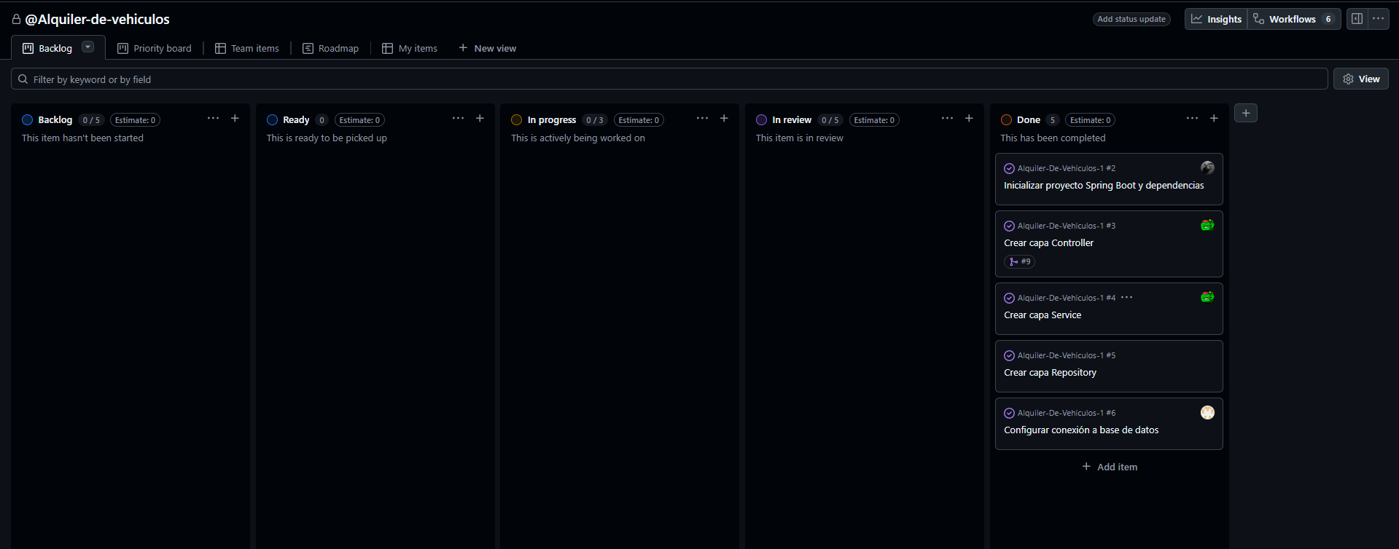

Slide 9
MUCHAS
GRACIAS !

